Slide 1
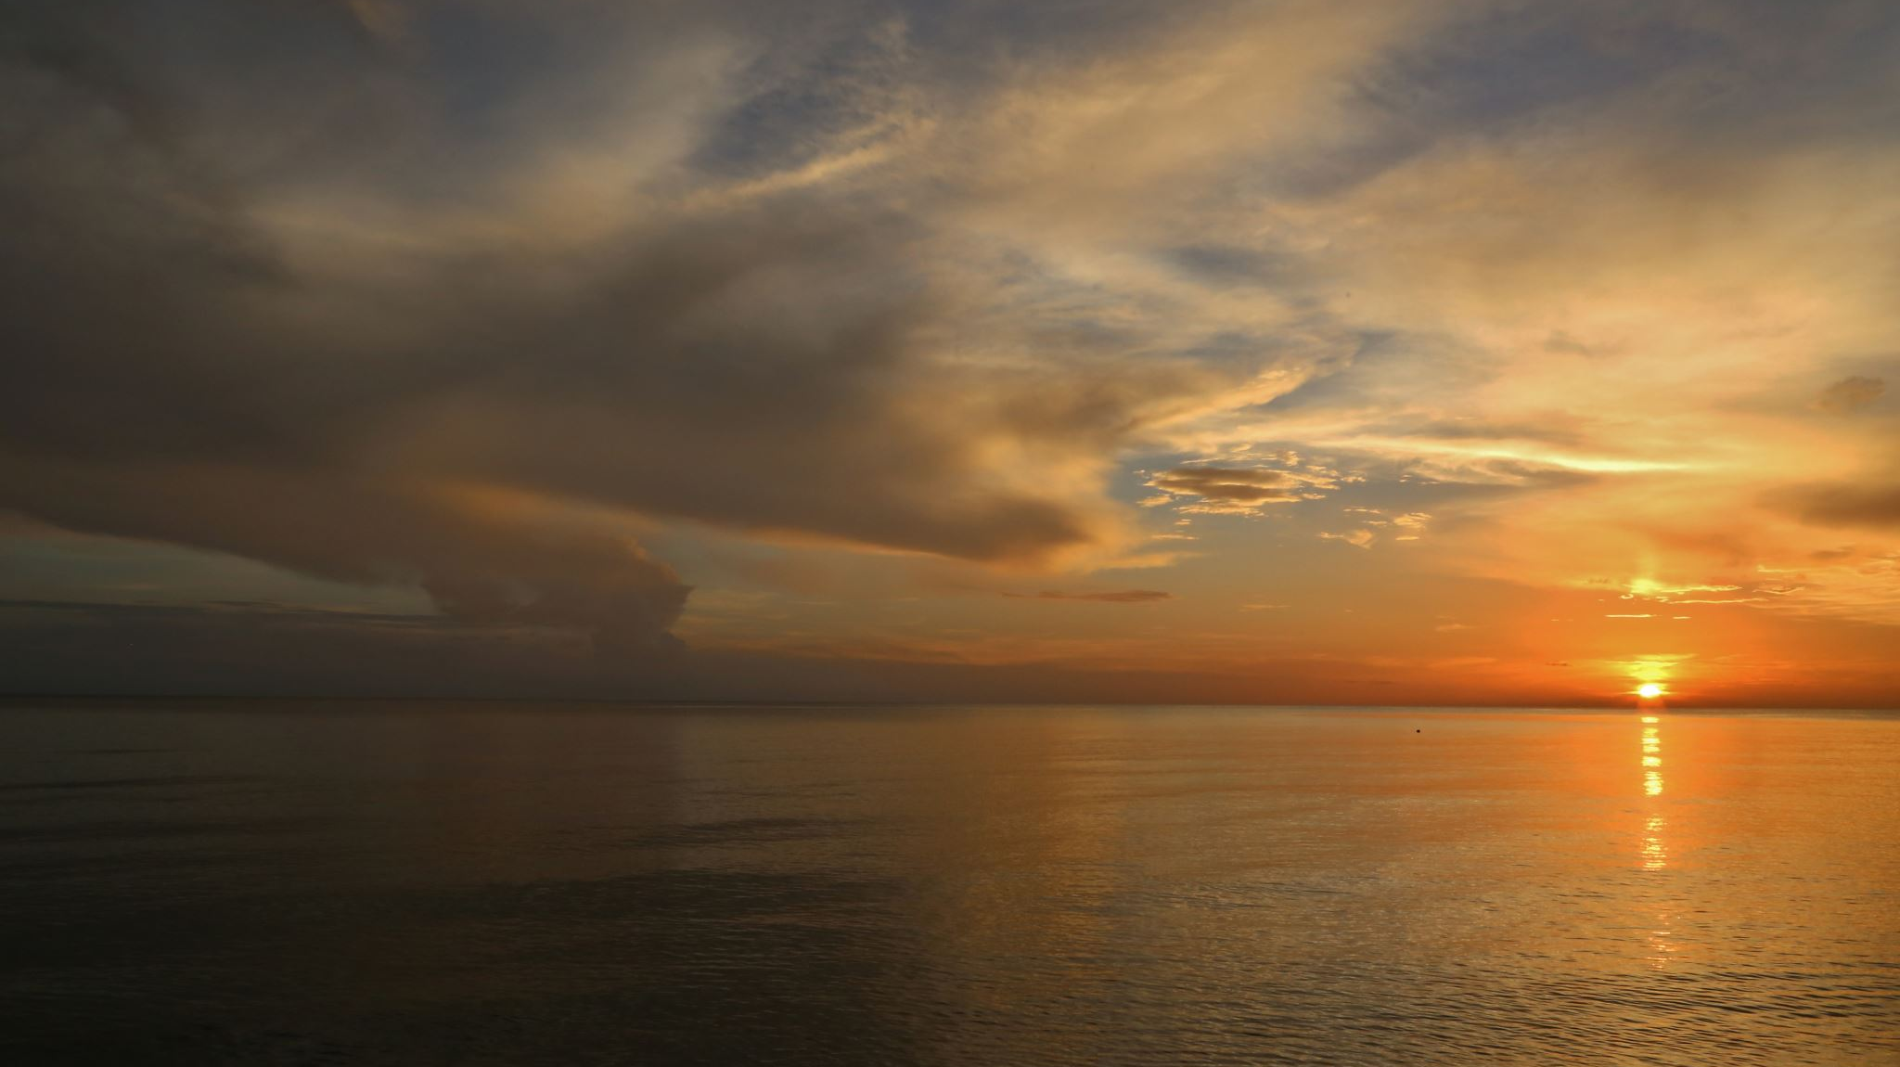
ΦΥΣΙΚΗ ΤΗΣ ΑΚΤΙΝΟΘΕΡΑΠΕΙΑΣ
ΓΕΩΡΓΙΟΣ ΠΑΝΑΓΙΩΤΑΚΗΣ
ΣημεΙωση: Οι ΕΙΚΟΝΕΣ ΕΧΟΥΝ ΛΗΦΘΕΙ ΑΠΟ ΤΟ ΒΙΒΛΙΟ ΙΑΤΡΙΚΗΣ ΦΥΣΙΚΗΣ ΤΟΥ Κ. Ε.ΓΕΩΡΓΙΟΥ

Slide 2
Καμπύλες Δόσης-Επιβίωσης

Slide 3
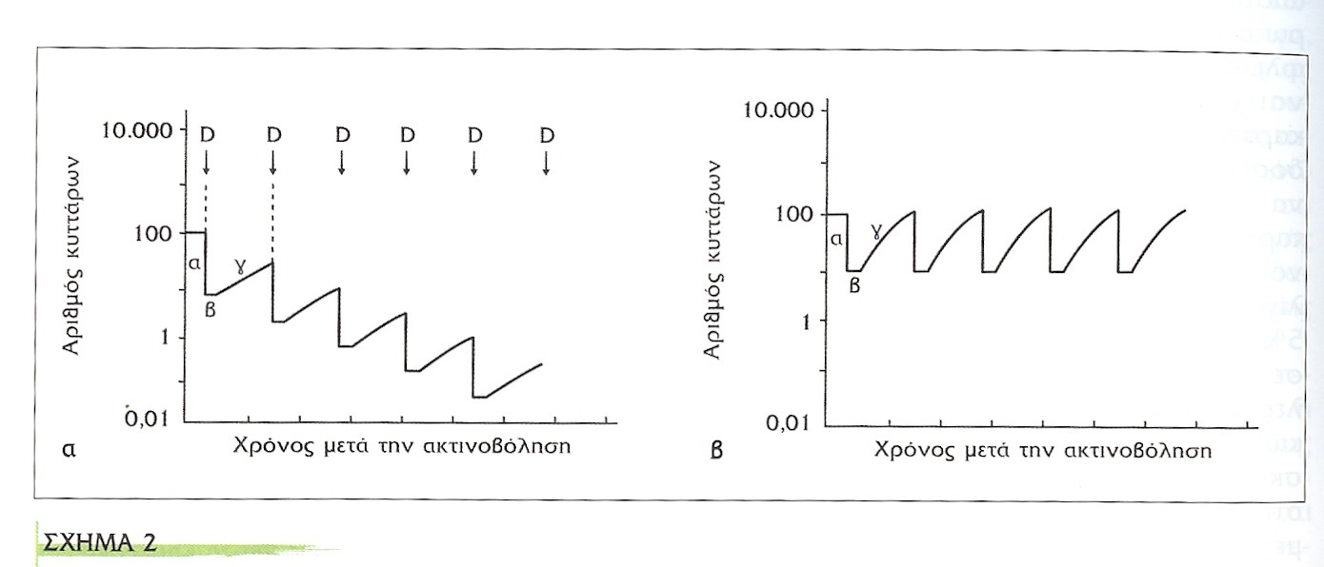
Κλασματοποίηση

Slide 4
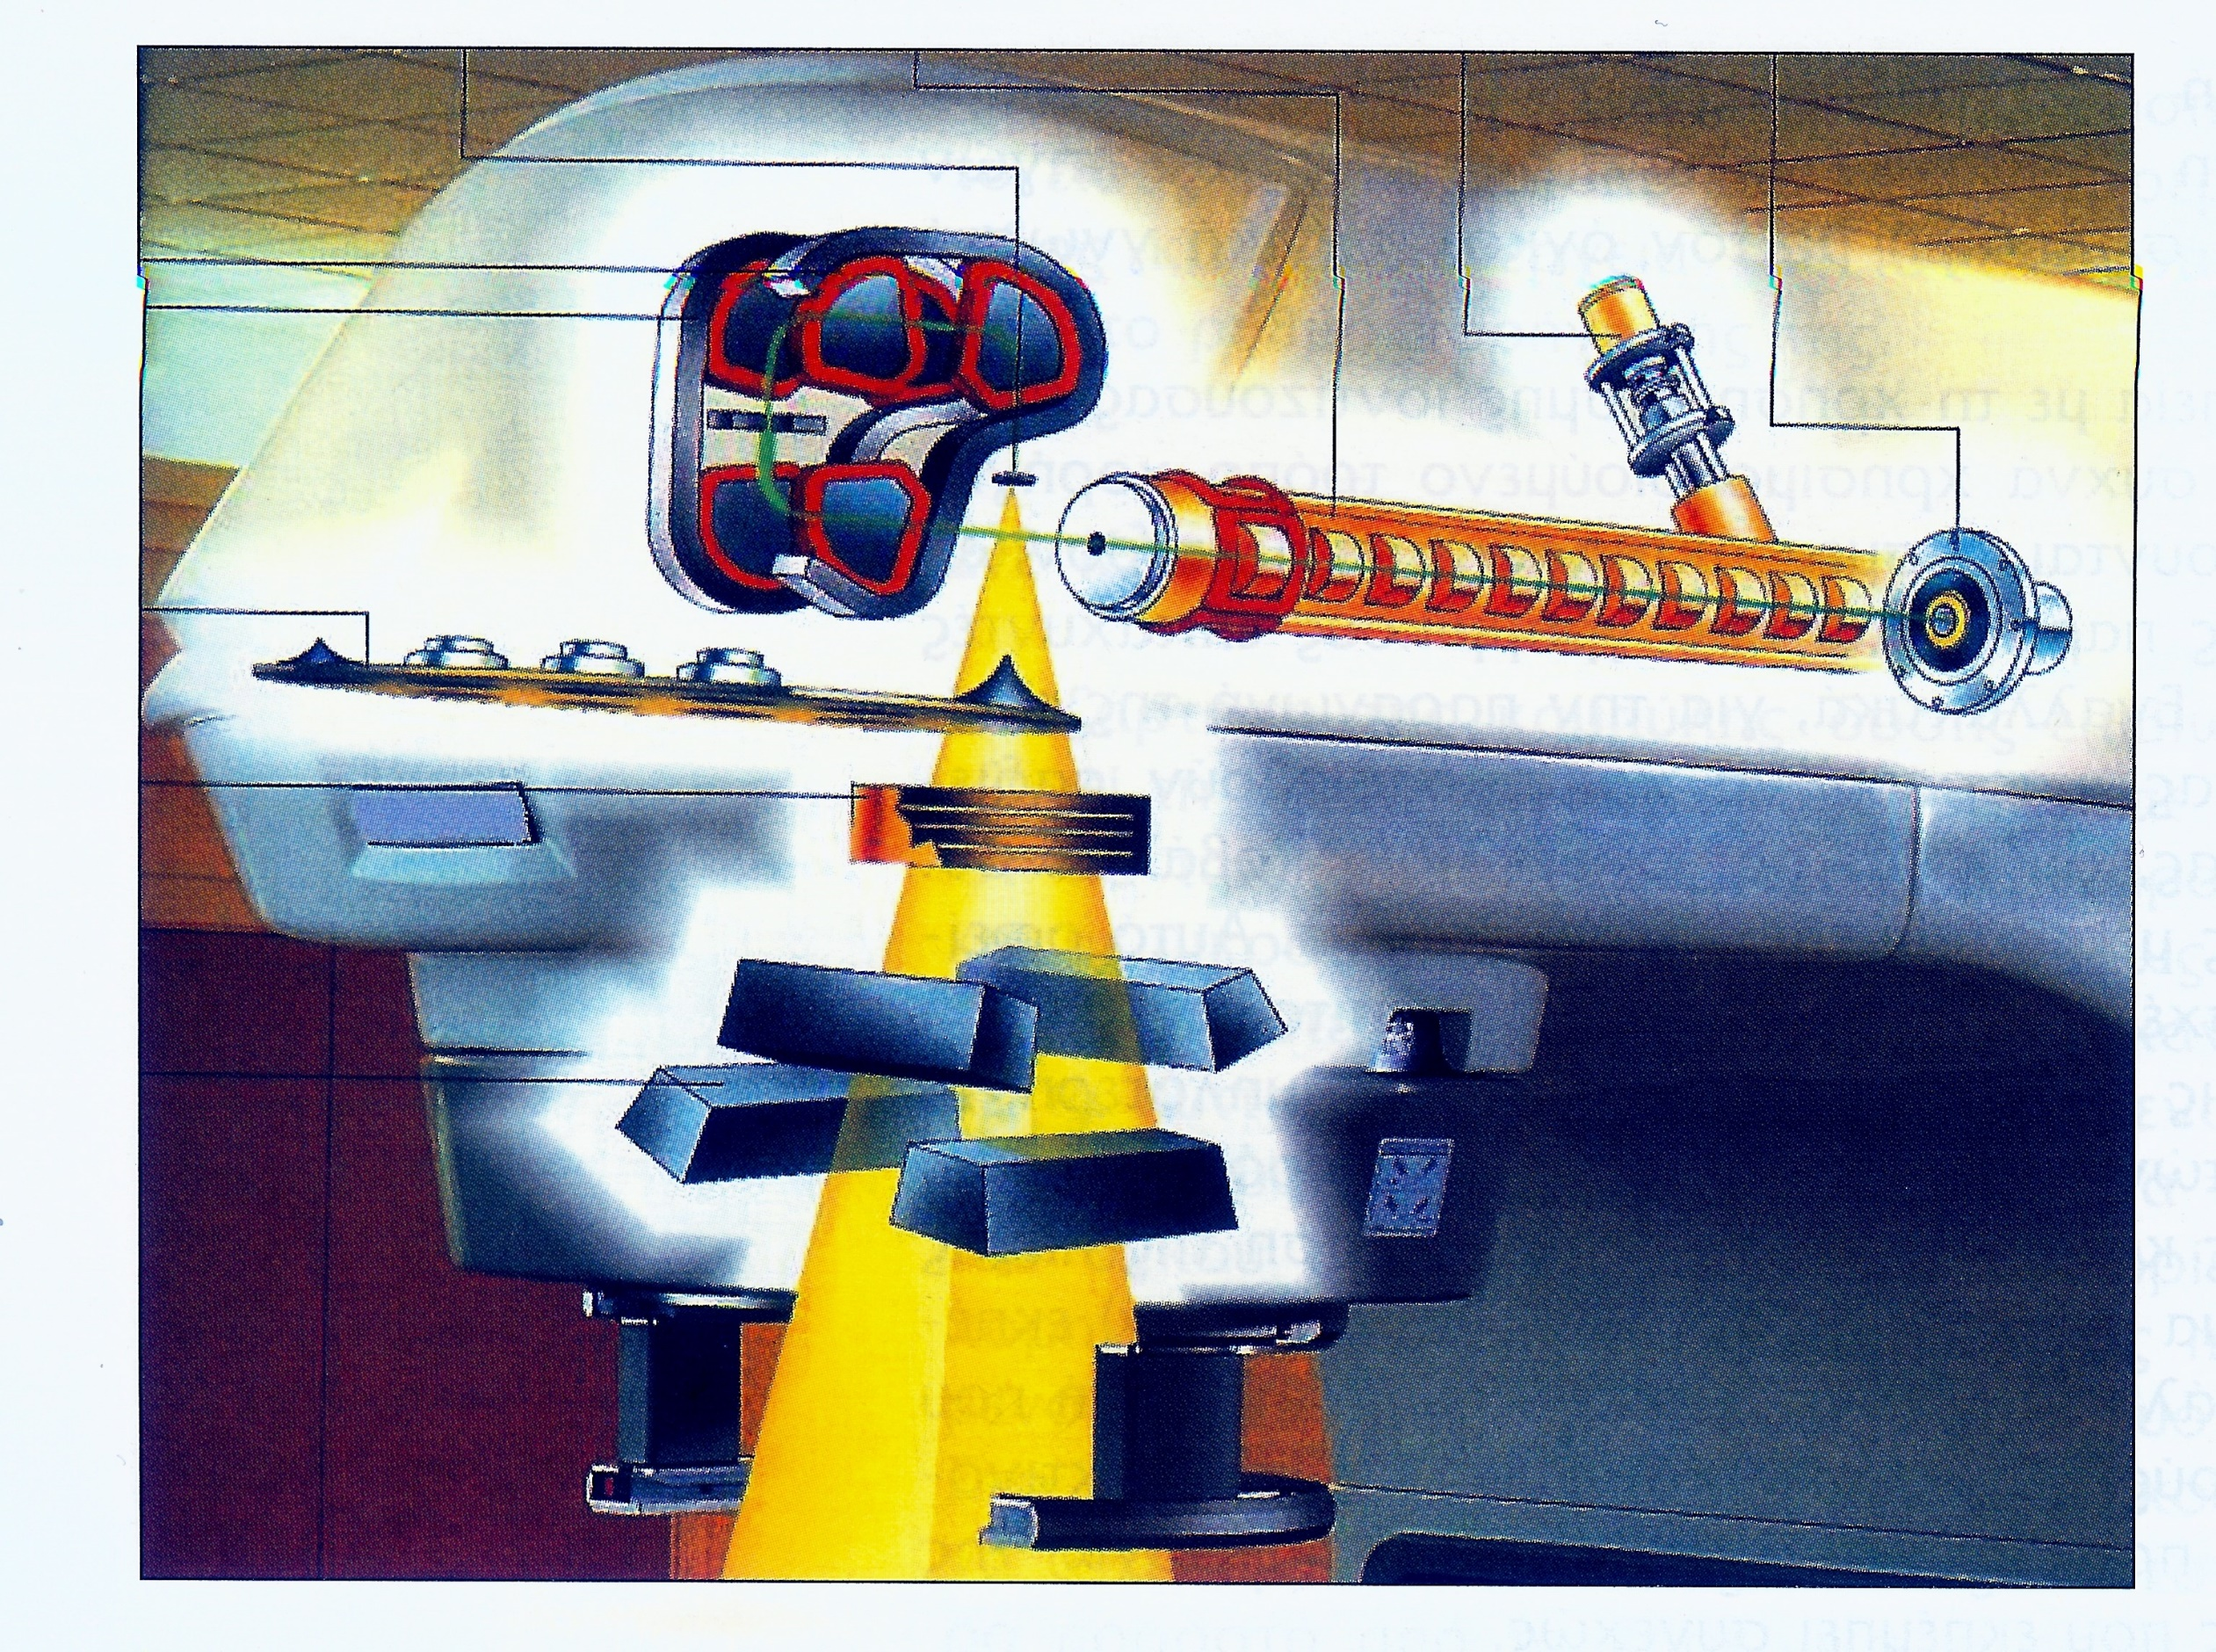
Μηχανήματα Ακτινοθεραπείας

Slide 5
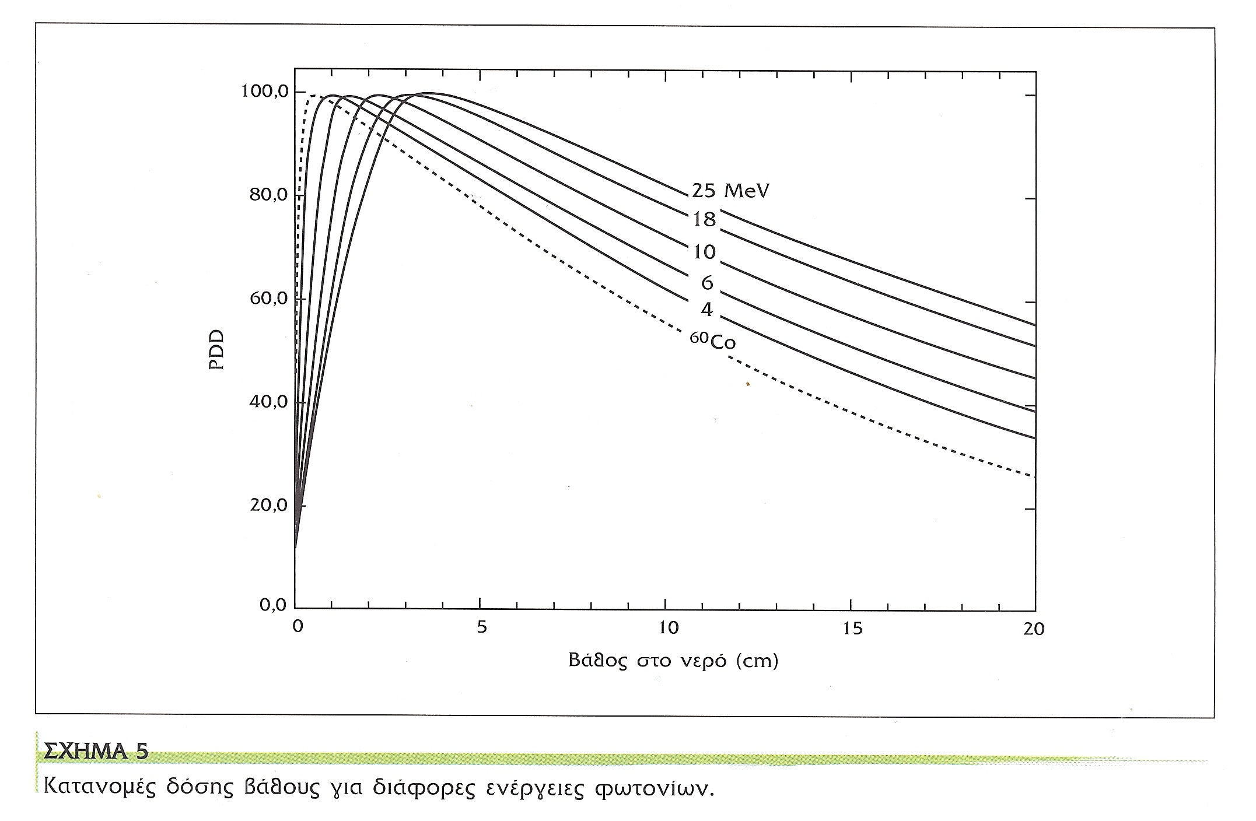
Κατανομές δόσης φωτονίων

Slide 6
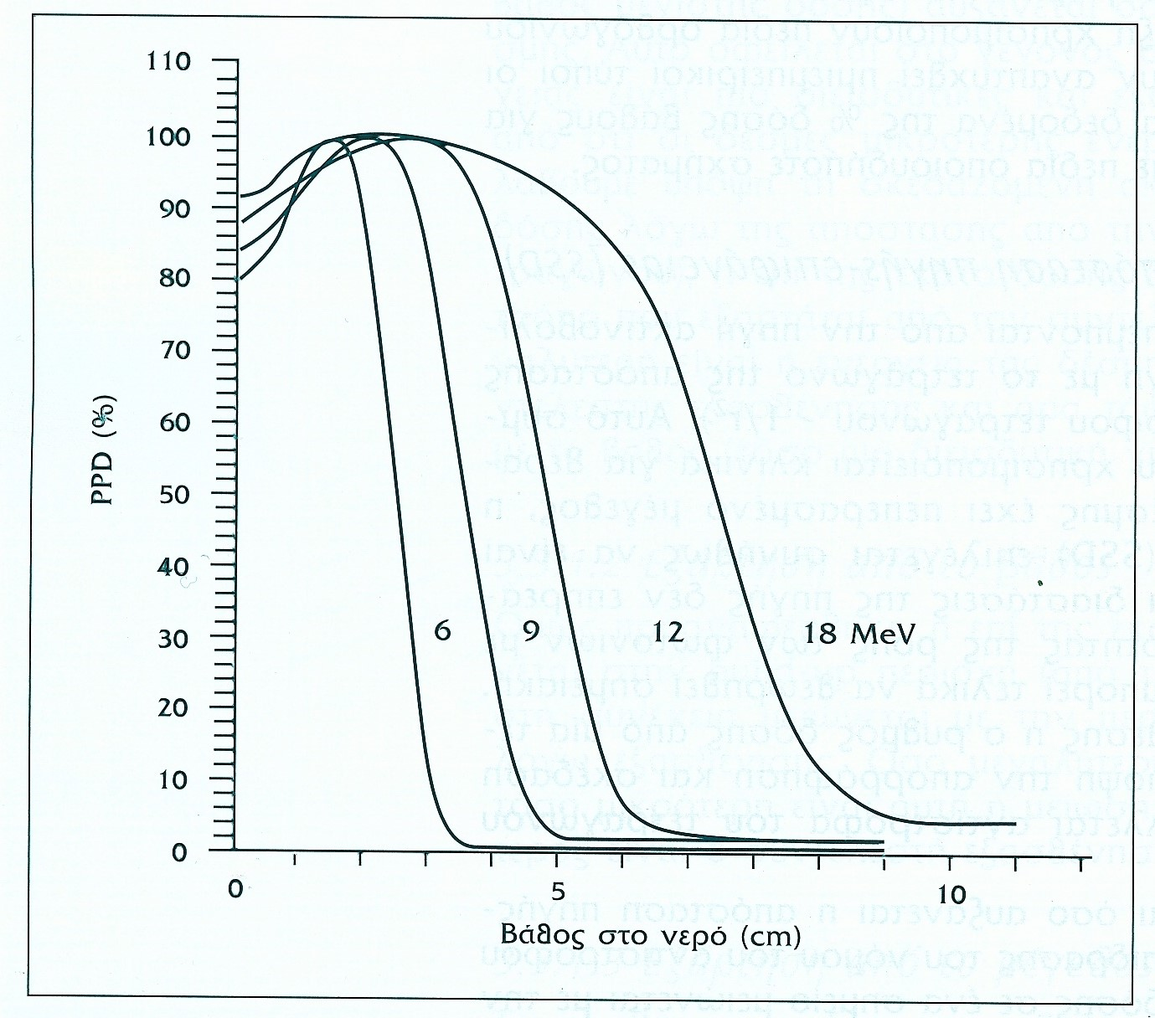
Κατανομή δόσης ηλεκτρονίων

Slide 7
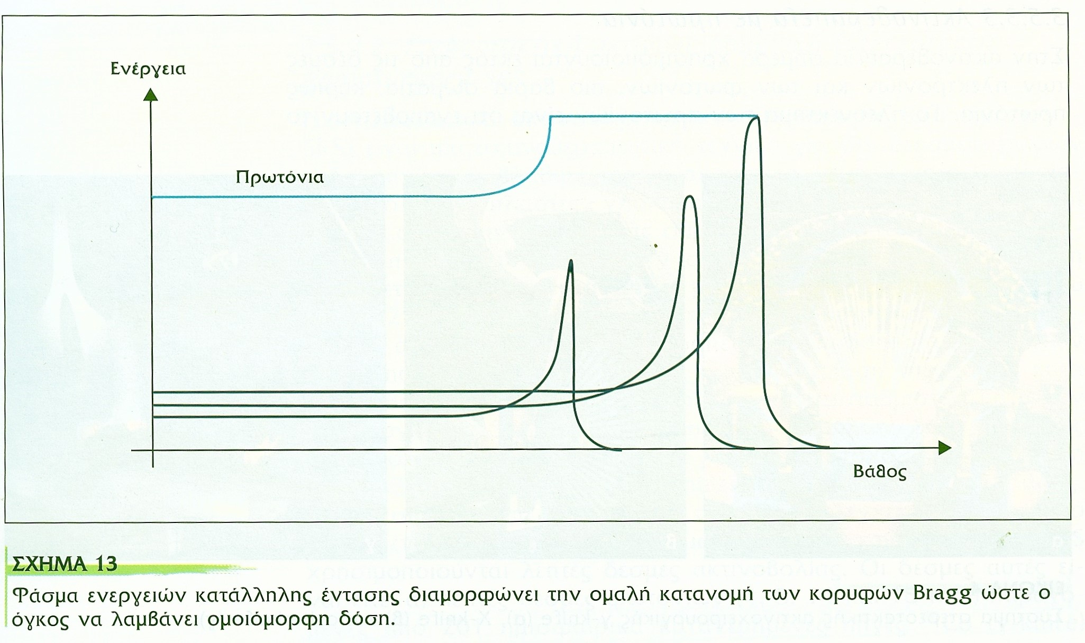
Κατανομές δόσης σωματιδίων

Slide 8
Βασικά στάδια Ακτινοθεραπείας
Διάγνωση
Προγραμματισμός
Προσομοίωση
Θεραπεία
Επαλήθευση
Παρακολούθηση

Slide 9
Είδη Ακτινοθεραπείας
Εξωτερική
Βραχυθεραπεία

Slide 10
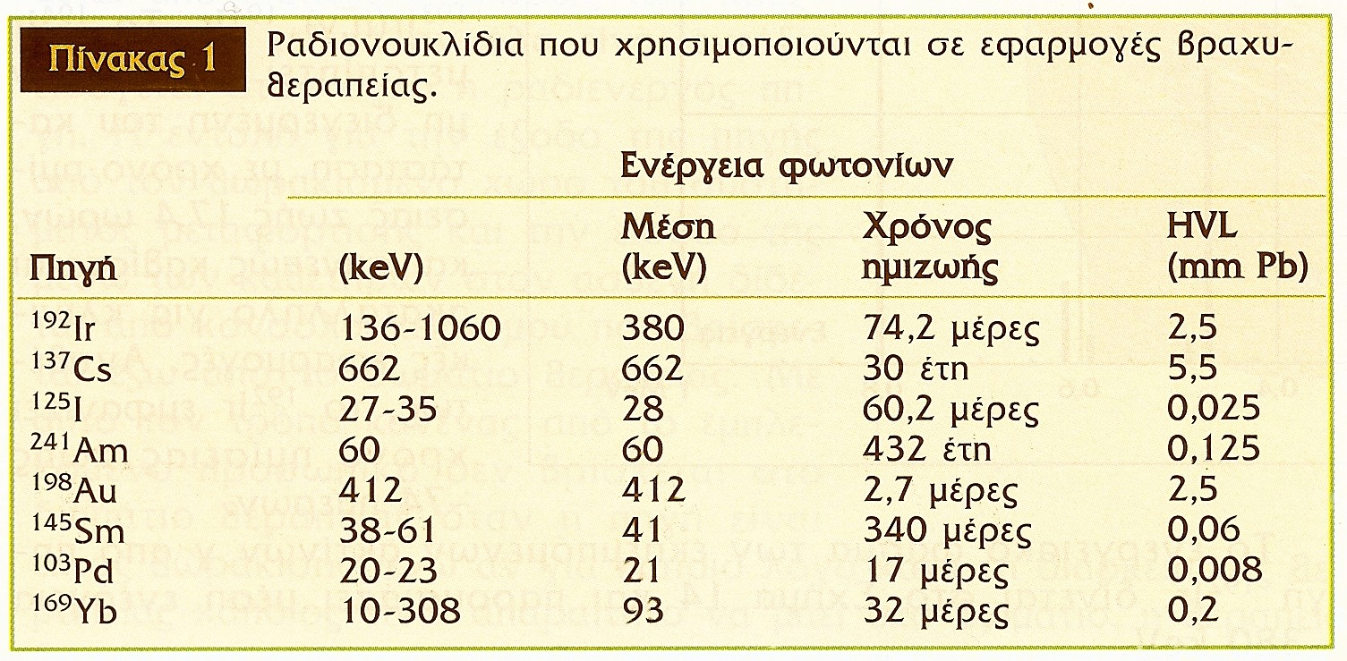
Ραδιονουκλίδια

Slide 11
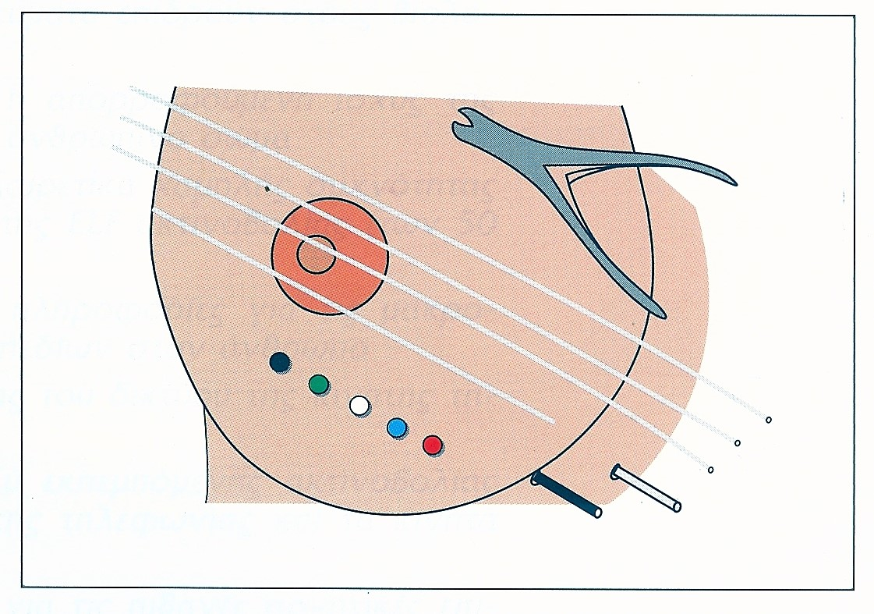
Τεχνική μεταφόρτισης

